Slide 1
Go-Lang Standard Library
Eko Kurniawan Khannedy

Slide 2
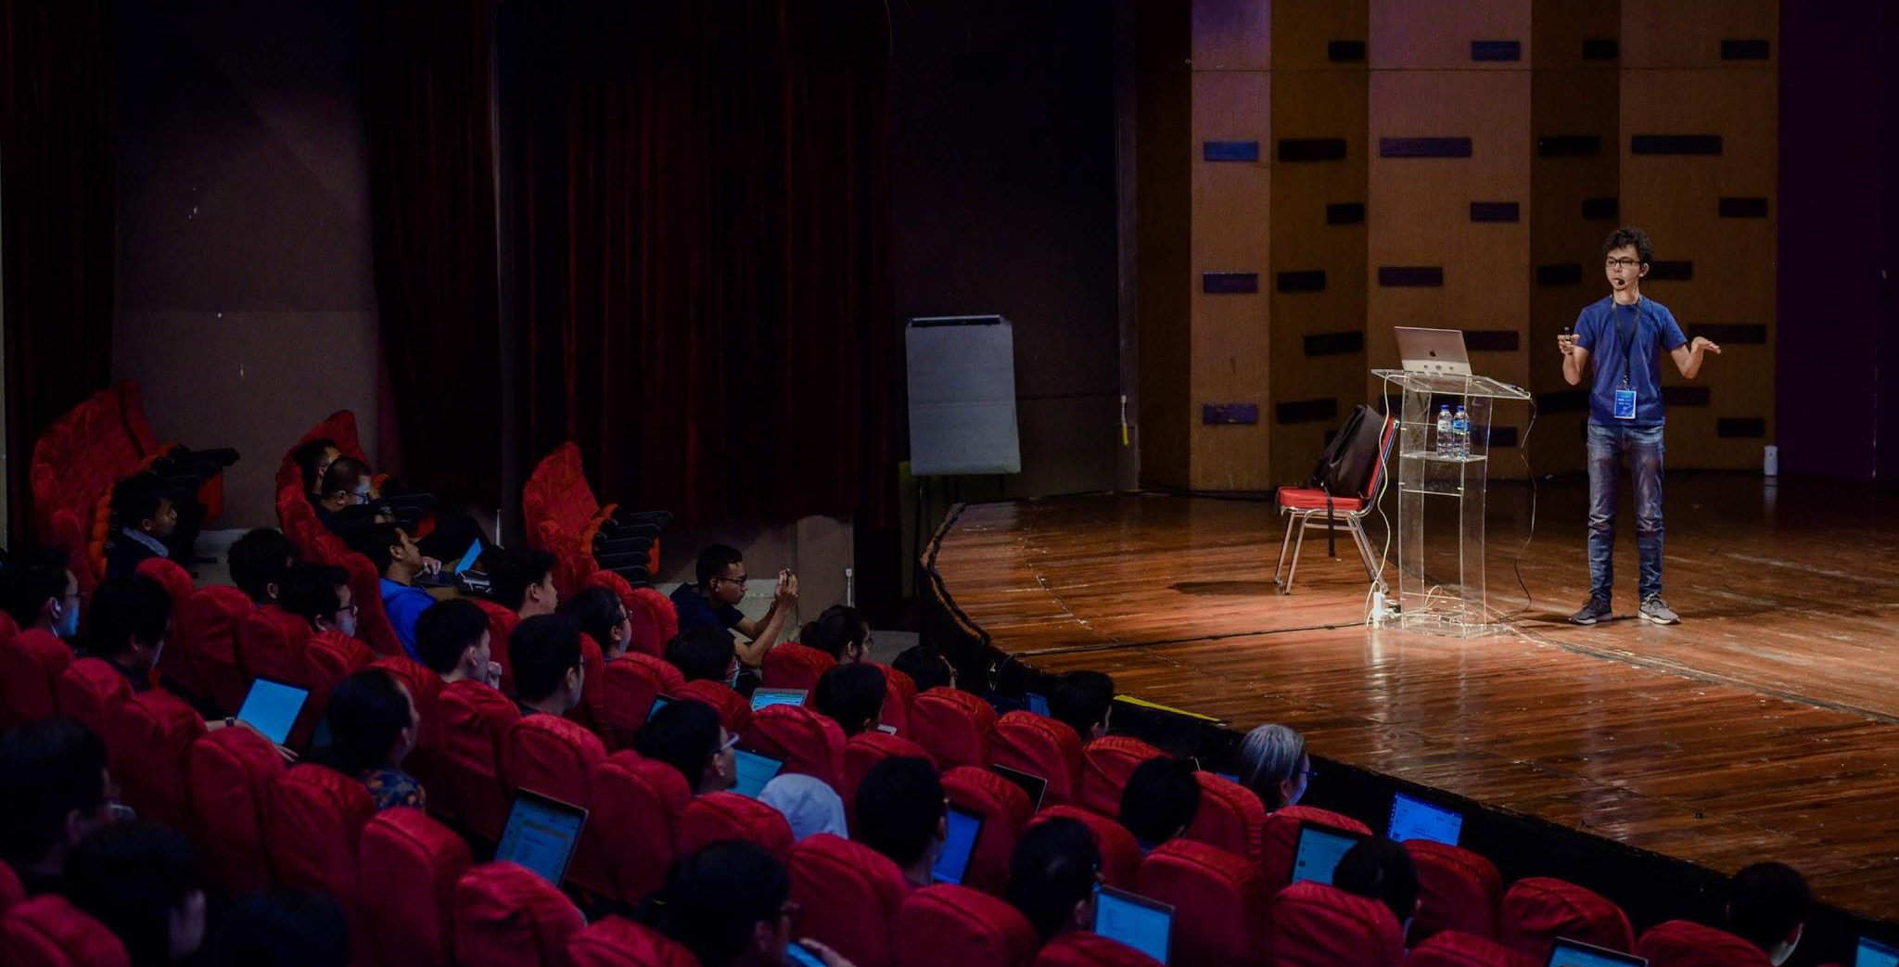
Eko Kurniawan Khannedy
Technical architect at one of the biggest ecommerce company in Indonesia
12+ years experiences
www.programmerzamannow.com
youtube.com/c/ProgrammerZamanNow

Slide 3
Eko Kurniawan Khannedy
Telegram : @khannedy
Linkedin : https://www.linkedin.com/company/programmer-zaman-now/
Facebook : fb.com/ProgrammerZamanNow
Instagram : instagram.com/programmerzamannow
Youtube : youtube.com/c/ProgrammerZamanNow
Telegram Channel : t.me/ProgrammerZamanNow
Tiktok : https://tiktok.com/@programmerzamannow
Email : echo.khannedy@gmail.com

Slide 4
Sebelum Belajar
Go-Lang Dasar

Slide 5
Standard Library

Slide 6
Standard Library
Go-Lang, selain merupakan bahasa pemrograman, Go-Lang juga menyediakan Standard Library (package bawaan) tanpa harus menggunakan package dari luar buatan orang lain
Contoh pada Kelas Go-Lang Dasar, kita sudah belajar package bernama fmt atau errors
Selain package tersebut, sebenarnya masih banyak package lainnya yang bisa kita gunakan
Pada materi ini, kita akan coba bahas lebih detail package-package yang terdapat sebagai Standard Library di Go-Lang yang sering digunakan saat kita membuat aplikasi
https://pkg.go.dev/std

Slide 7
Membuat Project

Slide 8
Membuat Project
Buatlah folder belajar-golang-standard-library
go mod init belajar-golang-standard-library

Slide 9
Package fmt

Slide 10
Package fmt
Sebelumnya kita sudah sering menggunakan package fmt dengan menggunakan function Println
Selain Println, masih banyak function yang terdapat di package fmt, contohnya banyak digunakan untuk melakukan format
https://pkg.go.dev/fmt

Slide 11
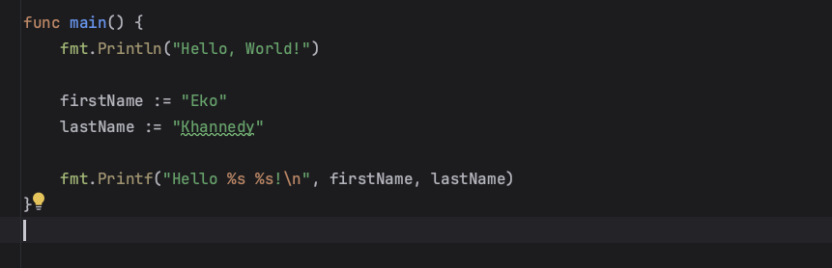
Kode : Package fmt

Slide 12
Package errors

Slide 13
Package errors
Sebelumnya kita sudah membahas tentang interface error yang merupakan representasi dari error di Go-Lang, dan membuat error menggunakan function errors.New()
Sebenarnya masih banyak yang bisa kita lakukan menggunakan package errors, contohnya ketika kita ingin membuat beberapa value error yang berbeda
https://pkg.go.dev/errors

Slide 14
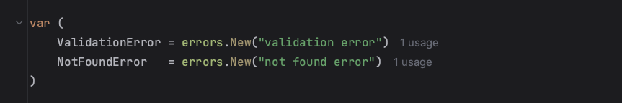
Kode : Membuat Error

Slide 15
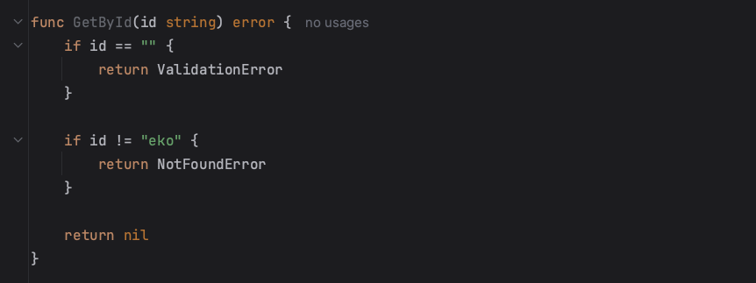
Kode : Menggunakan Error

Slide 16
Mengecek Jenis Error
Misal kita membuat jenis error sendiri, lalu kita ingin mengecek jenis errornya
Kita bisa menggunakan errors.Is() untuk mengecek jenis type error nya

Slide 17
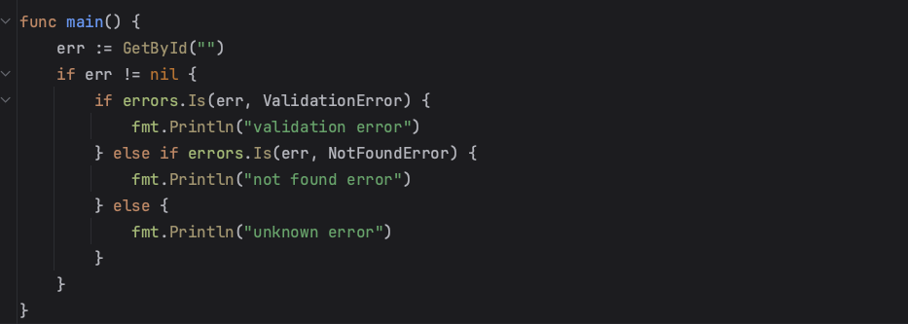
Kode : Mengecek Jenis Error

Slide 18
Package os

Slide 19
Package os
Go-Lang telah menyediakan banyak sekali package bawaan, salah satunya adalah package os
Package os berisikan fungsionalitas untuk mengakses fitur sistem operasi secara independen (bisa digunakan disemua sistem operasi)
https://golang.org/pkg/os/

Slide 20
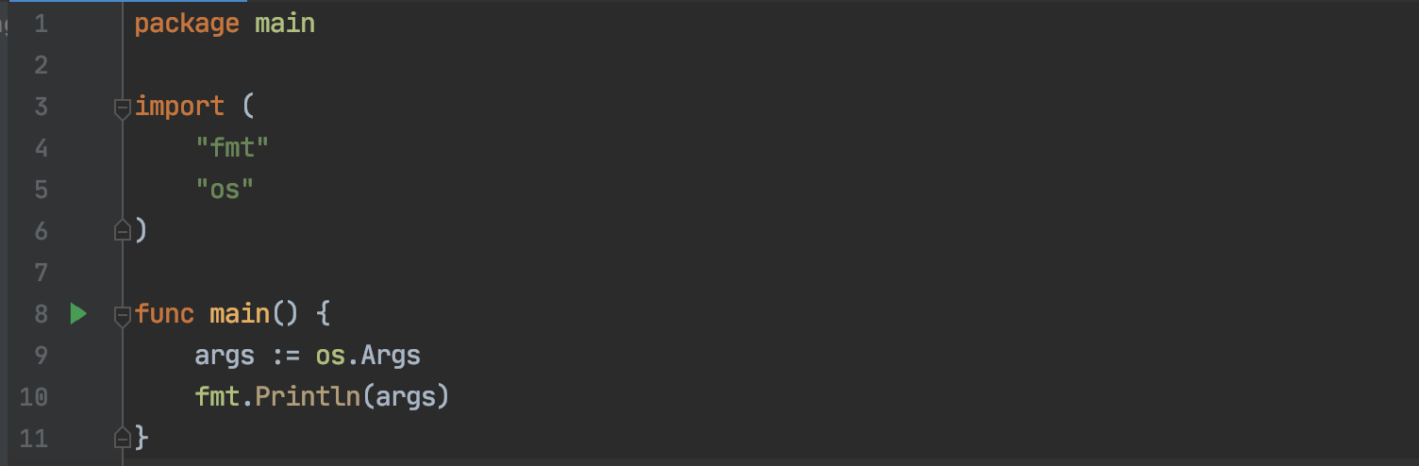
Kode Program Package os (1)

Slide 21
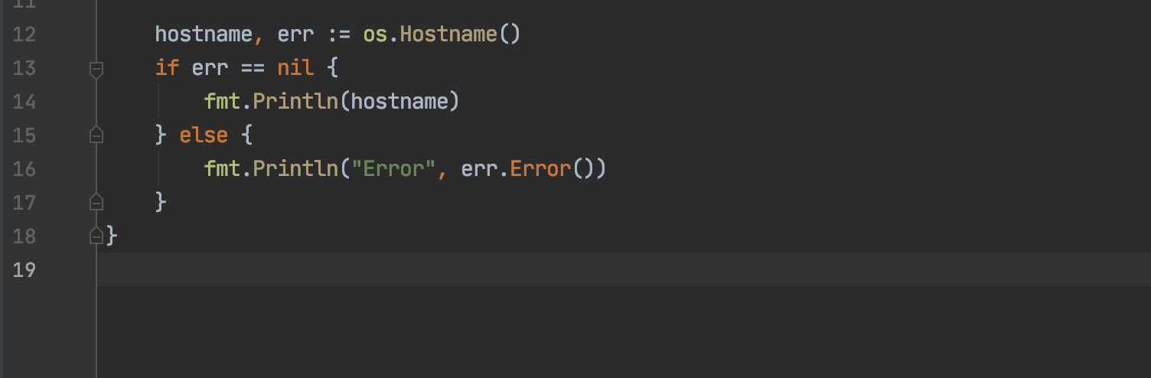
Kode Program Package os (2)

Slide 22
Package flag

Slide 23
Package flag
Package flag berisikan fungsionalitas untuk memparsing command line argument
https://golang.org/pkg/flag/

Slide 24
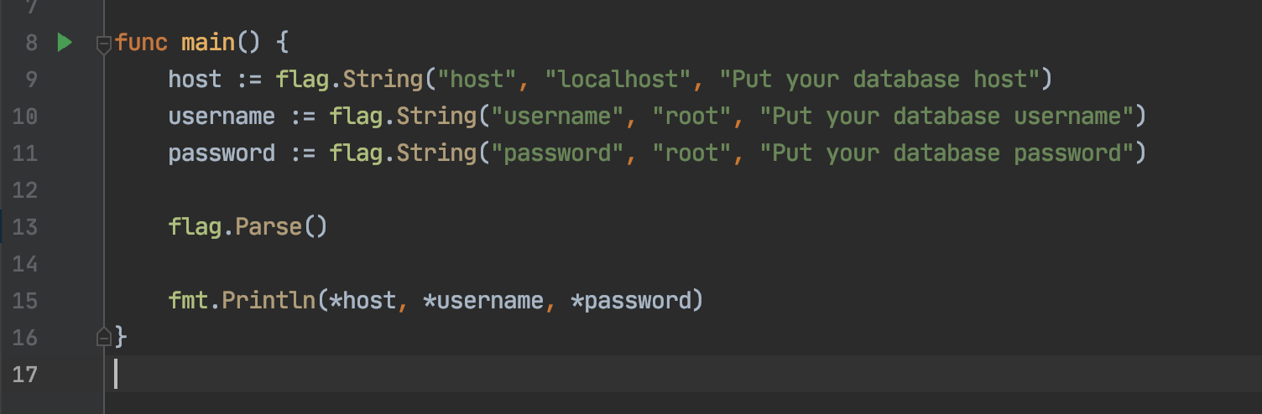
Kode Program Package flag

Slide 25
Package strings

Slide 26
Package strings
Package strings adalah package yang berisikan function-function untuk memanipulasi tipe data String
Ada banyak sekali function yang bisa kita gunakan
https://golang.org/pkg/strings/

Slide 27
Beberapa Function di Package strings
Function | Kegunaan
strings.Trim(string, cutset) | Memotong cutset di awal dan akhir string
strings.ToLower(string) | Membuat semua karakter string menjadi lower case
strings.ToUpper(string) | Membuat semua karakter string menjadi upper case
strings.Split(string, separator) | Memotong string berdasarkan separator
strings.Contains(string, search) | Mengecek apakah string mengandung string lain
strings.ReplaceAll(string, from, to) | Mengubah semua string dari from ke to

Slide 28
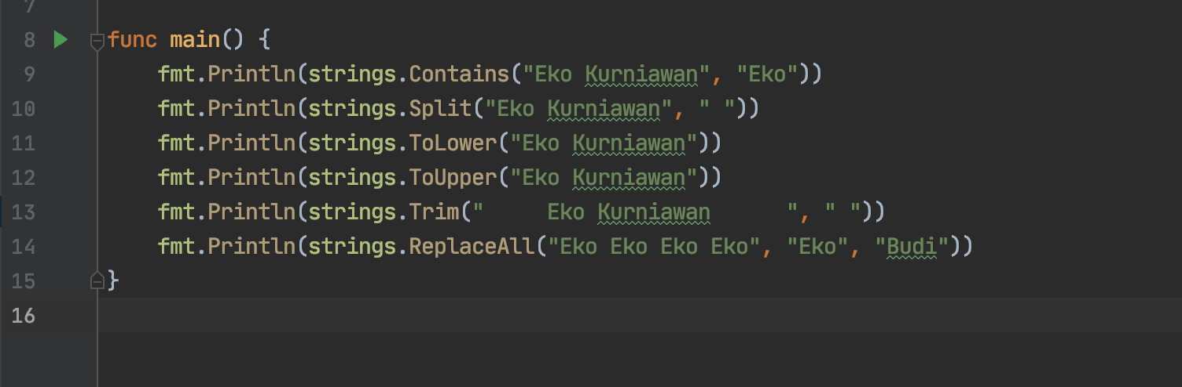
Kode Program Package strings

Slide 29
Package strconv

Slide 30
Package strconv
Sebelumnya kita sudah belajar cara konversi tipe data, misal dari int32 ke int34
Bagaimana jika kita butuh melakukan konversi yang tipe datanya berbeda? Misal dari int ke string, atau sebaliknya
Hal tersebut bisa kita lakukan dengan bantuan package strconv (string conversion)
https://golang.org/pkg/strconv/

Slide 31
Beberapa Function di Package strconv
Function | Kegunaan
strconv.parseBool(string) | Mengubah string ke bool
strconv.parseFloat(string) | Mengubah string ke float
strconv.parseInt(string) | Mengubah string ke int64
strconv.FormatBool(bool) | Mengubah bool ke string
strconv.FormatFloat(float, … ) | Mengubah float64 ke string
strconv.FormatInt(int, … ) | Mengubah int64 ke string

Slide 32
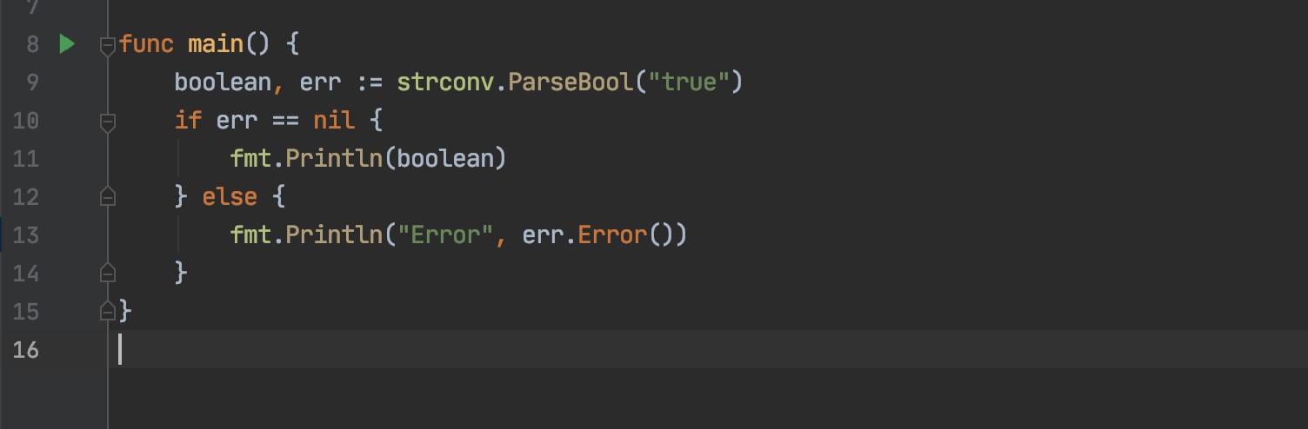
Kode Program Package strconv

Slide 33
Package math

Slide 34
Package math
Package math merupakan package yang berisikan constant dan fungsi matematika
https://golang.org/pkg/math/

Slide 35
Beberapa Function di Package math
Function | Kegunaan
math.Round(float64) | Membulatkan float64 keatas atau kebawah, sesuai dengan yang paling dekat
math.Floor(float64) | Membulatkan float64 kebawah
math.Ceil(float64) | Membulatkan float64 keatas
math.Max(float64, float64) | Mengembalikan nilai float64 paling besar
math.Min(float64, float64) | Mengembalikan nilai float64 paling kecil

Slide 36
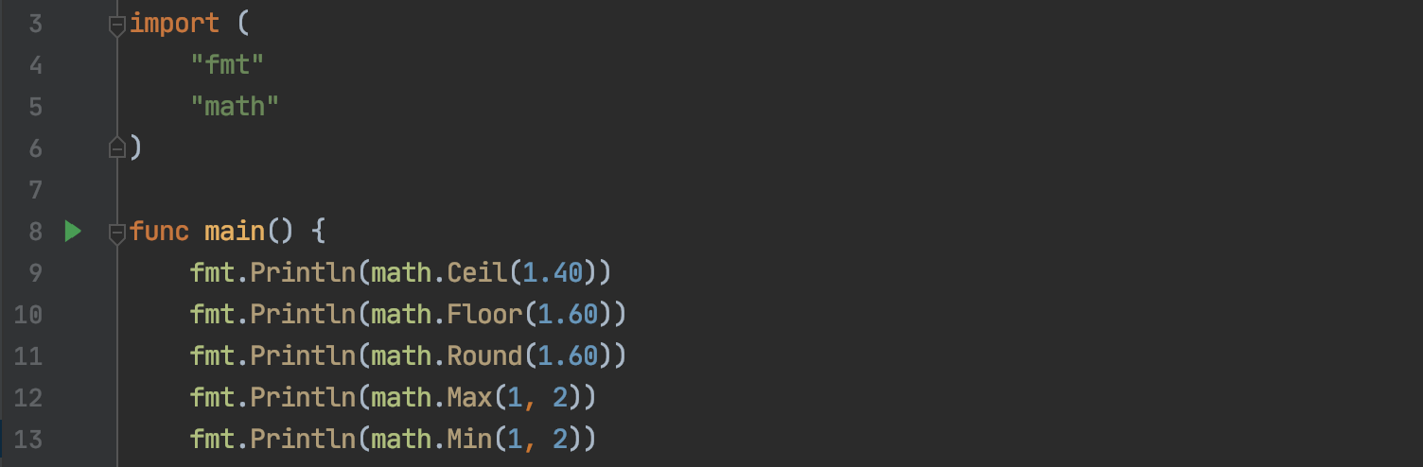
Kode Program Package math

Slide 37
Package container/list

Slide 38
Package container/list
Package container/list adalah implementasi struktur data double linked list di Go-Lang
https://golang.org/pkg/container/list/

Slide 39
Struktur Data Double Linked List

Slide 40
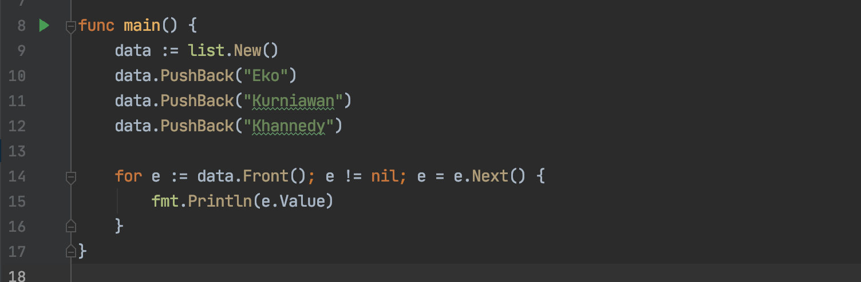
Kode Program Package container/list

Slide 41
Package container/ring

Slide 42
Package container/ring
Package container/ring adalah implementasi struktur data circular list
Circular list adalah struktur data ring, dimana diakhir element akan kembali ke element awal (HEAD)
https://golang.org/pkg/container/ring/

Slide 43
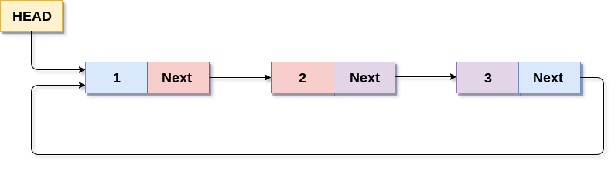
Struktur Data Circular List

Slide 44
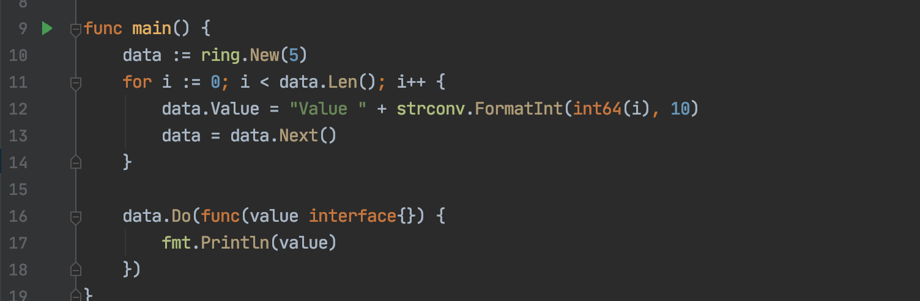
Kode Program Package container/ring

Slide 45
Package sort

Slide 46
Package sort
Package sort adalah package yang berisikan utilitas untuk proses pengurutan
Agar data kita bisa diurutkan, kita harus mengimplementasikan kontrak di interface sort.Interface
https://golang.org/pkg/sort/

Slide 47
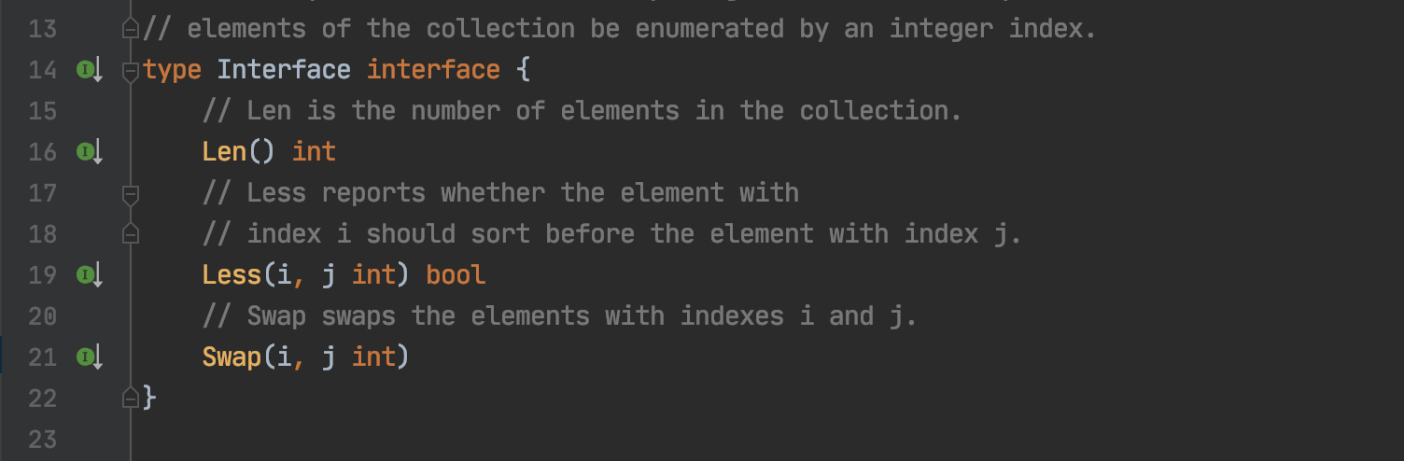
sort.Interface

Slide 48
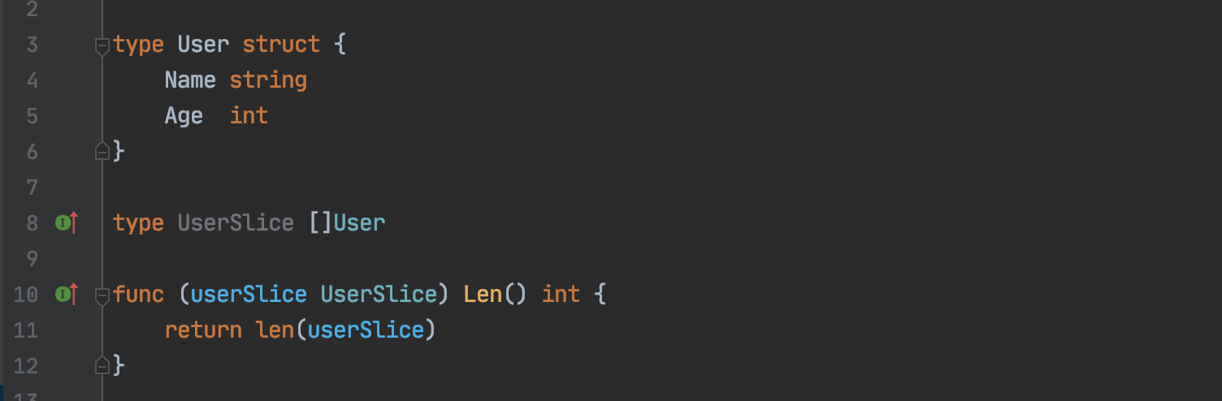
Kode Program Package sort (1)

Slide 49
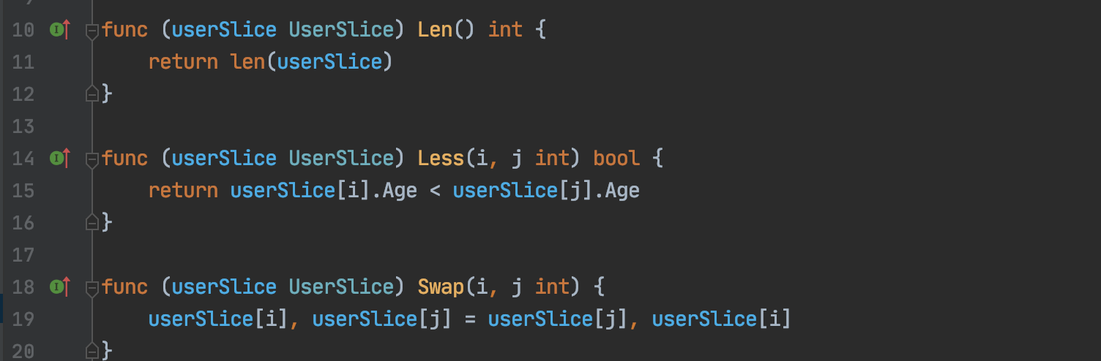
Kode Program Package sort (2)

Slide 50
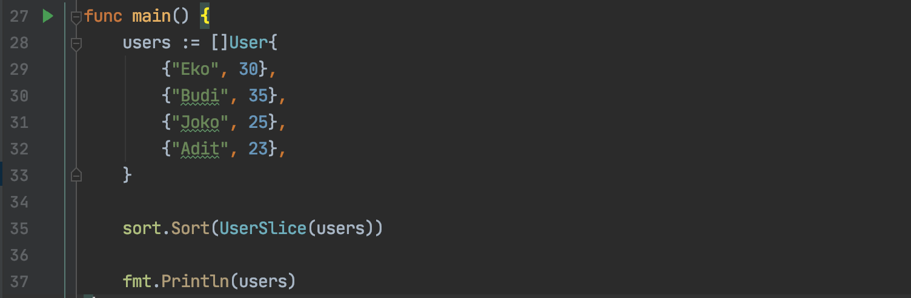
Kode Program Package sort (3)

Slide 51
Package time

Slide 52
Package time
Package time adalah package yang berisikan fungsionalitas untuk management waktu di Go-Lang
https://golang.org/pkg/time/

Slide 53
Beberapa Function di Package time
Function | Kegunaan
time.Now() | Untuk mendapatkan waktu saat ini
time.Date(...) | Untuk membuat waktu
time.Parse(layout, string) | Untuk memparsing waktu dari string

Slide 54
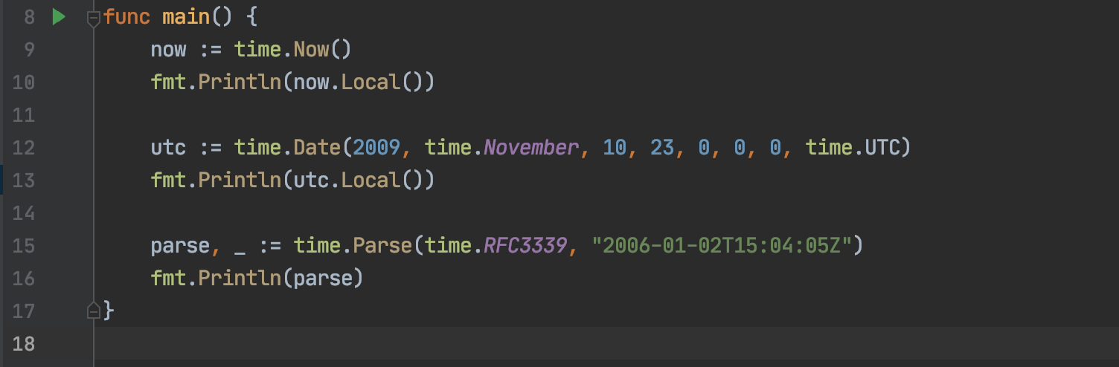
Kode Program Package time

Slide 55
Duration
Saat menggunakan tipe data waktu, kadang kita butuh data berupa durasi
Package tipe memiliki type Duration, yang sebenarnya adalah alias untuk int64
Namun terdapat banyak method yang bisa kita gunakan untuk memanipulasi Duration

Slide 56
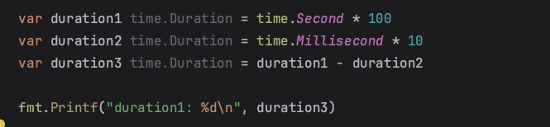
Kode : Duration

Slide 57
Package reflect

Slide 58
Package reflect
Dalam bahasa pemrograman, biasanya ada fitur Reflection, dimana kita bisa melihat struktur kode kita pada saat aplikasi sedang berjalan
Hal ini bisa dilakukan di Go-Lang dengan menggunakan package reflect
Fitur ini mungkin tidak bisa dibahas secara lengkap dalam satu video, Anda bisa eksplorasi package reflec ini secara otodidak
Reflection sangat berguna ketika kita ingin membuat library yang general sehingga mudah digunakan
https://golang.org/pkg/reflect/

Slide 59
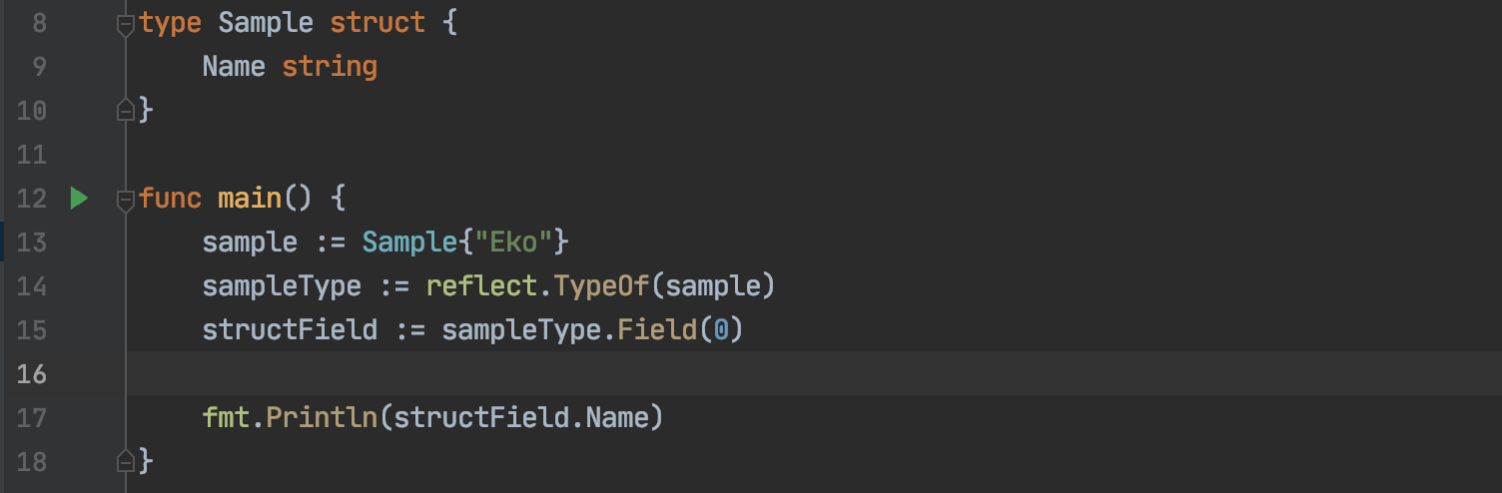
Kode Program Package reflect

Slide 60
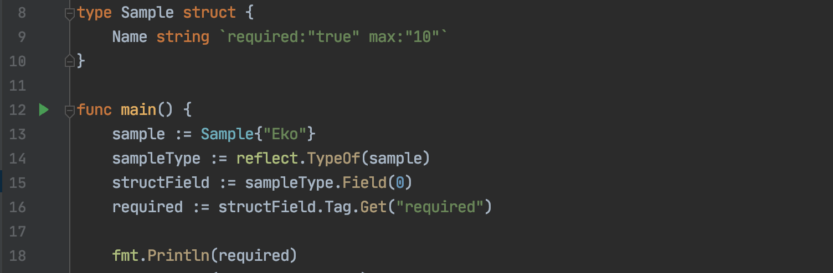
Kode Program StructTag

Slide 61
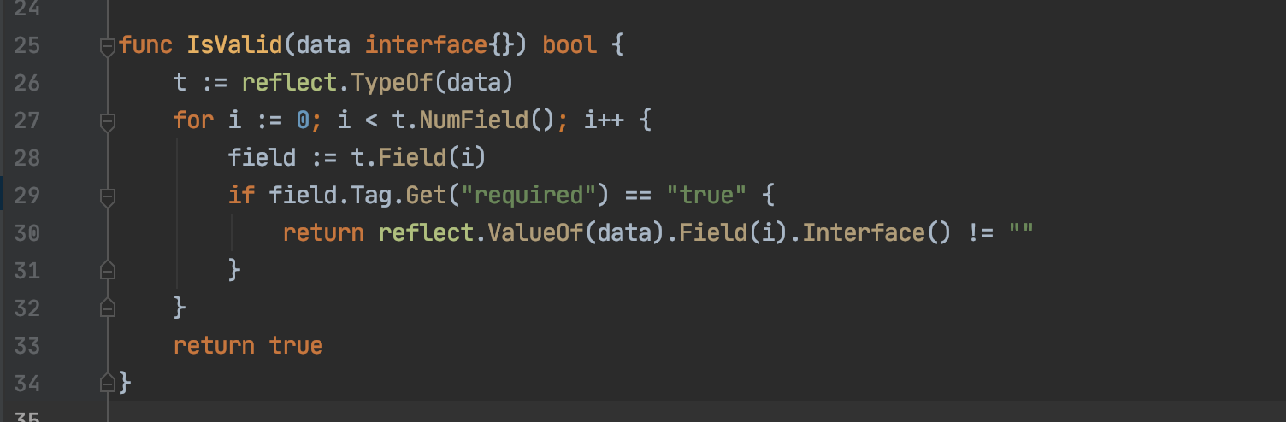
Kode Program Validation Library

Slide 62
Package regexp

Slide 63
Package regexp
Package regexp adalah utilitas di Go-Lang untuk melakukan pencarian regular expression
Regular expression di Go-Lang menggunakan library C yang dibuat Google bernama RE2
https://github.com/google/re2/wiki/Syntax
https://golang.org/pkg/regexp/

Slide 64
Beberapa Function di Package regexp
Function | Kegunaan
regexp.MustCompile(string) | Membuat Regexp
Regexp.MatchString(string) bool | Mengecek apakah Regexp match dengan string
Regexp.FindAllString(string, max) | Mencari string yang match dengan maximum jumlah hasil

Slide 65
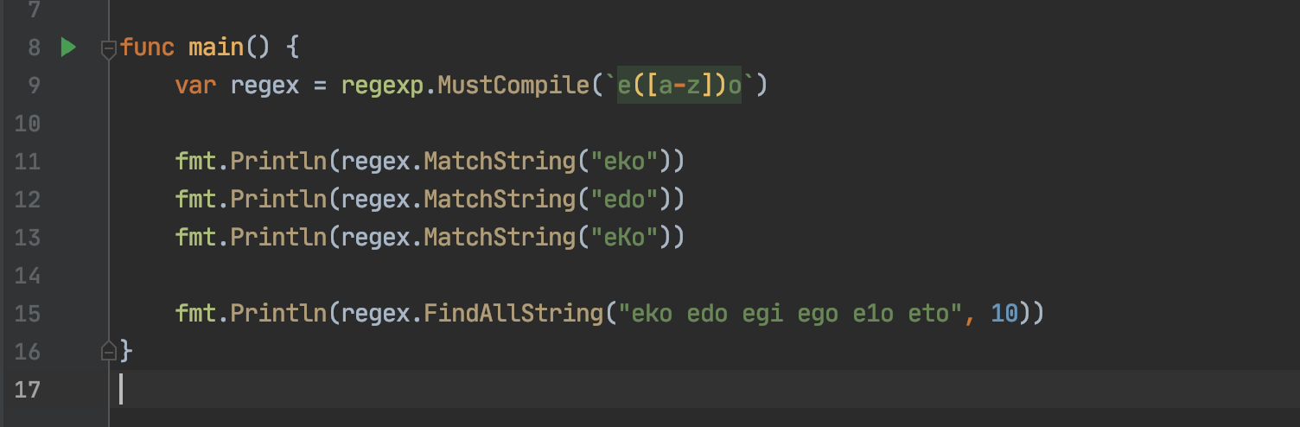
Kode Program Package regexp

Slide 66
Package encoding

Slide 67
Package encoding
Golang menyediakan package encoding untuk melakukan encode dan decode
https://pkg.go.dev/encoding
Golang menyediakan berbagai macam algoritma untuk encoding, contoh yang populer adalah base64, csv dan json

Slide 68
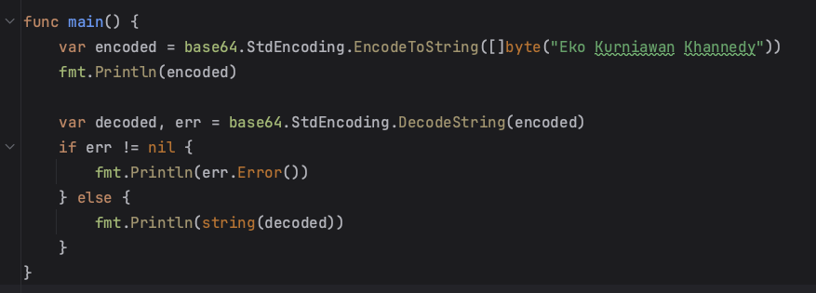
Kode : Base64

Slide 69
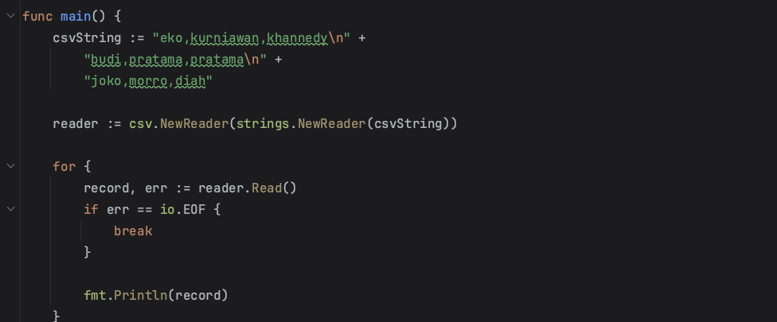
Kode : CSV Reader

Slide 70
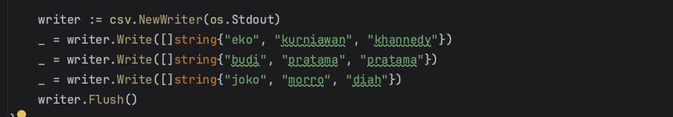
Kode : CSV Writer

Slide 71
Package slices

Slide 72
Package slices
Di Golang versi terbaru, terdapat fitur bernama Generic, fitur ini akan kita bahas khusus dikelas Golang Generic
Fitur Generic ini membuat kita bisa membuat parameter dengan tipe yang bisa berubah-ubah, tanpa harus menggunakan interface kosong / any
Salah satu package yang menggunakan fitur Generic ini adalah package slices
Package slices ini digunakan untuk memanipulasi data di slice
https://pkg.go.dev/slices

Slide 73
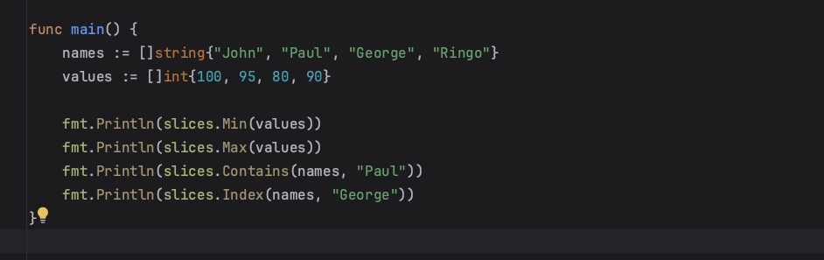
Kode : Package slices

Slide 74
Package path

Slide 75
Package path
Package path digunakan untuk memanipulasi data path seperti path di URL atau path di File System
Secara default Package path menggunakan slash sebagai karakter path nya, oleh karena itu cocok untuk data URL
https://pkg.go.dev/path
Namun jika ingin menggunakan untuk memanipulasi path di File System, karena Windows menggunakan backslash, maka khusus untuk File System, perlu menggunakan pacakge path/filepath
https://pkg.go.dev/path/filepath

Slide 76
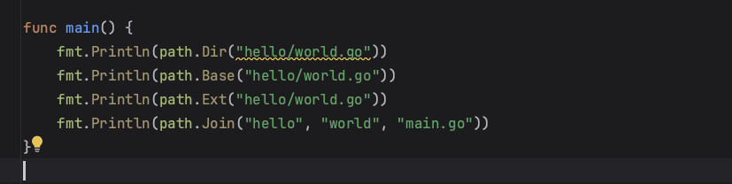
Kode : Package path

Slide 77
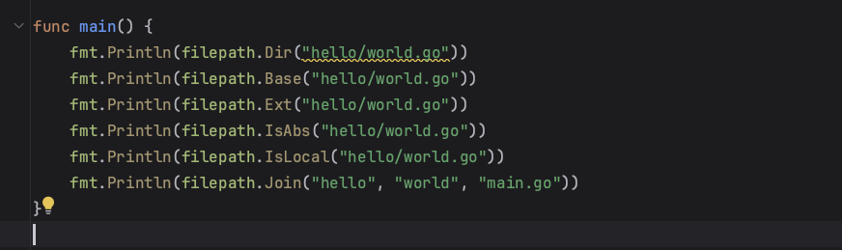
Kode : Package path/filepath

Slide 78
Package io

Slide 79
Package io
IO atau singkatan dari Input Output, merupakan fitur di Golang yang digunakan sebagai standard untuk proses Input Output
Di Golang, semua mekanisme input output pasti mengikuti standard package io
https://pkg.go.dev/io

Slide 80
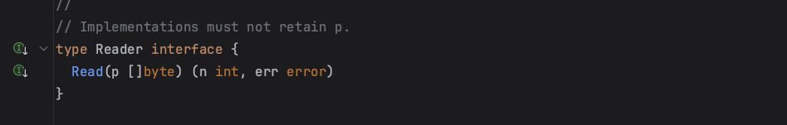
Reader
Untuk membaca input, Golang menggunakan kontrak interface bernama Reader yang terdapat di package io

Slide 81
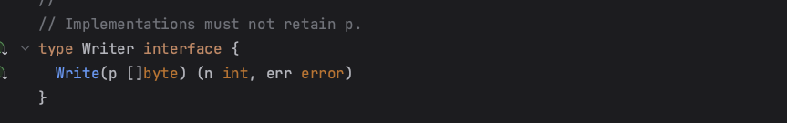
Writer
Untuk menulis ke output, Golang menggunakan kontrak interface bernama Writer yang terdapat di package io

Slide 82
Implementasi IO
Penggunaan dari IO sendiri di Golang terdapat dibanyak package, sebelumnya contohnya kita menggunakan CSV Reader dan CSV Writer
Karena Package IO sebenarnya hanya kontrak untuk IO, untuk implementasinya kita harus lakukan sendiri
Tapi untungnya, Golang juga menyediakan package untuk mengimplementasikan IO secara mudah, yaitu menggunakan package bufio

Slide 83
Package bufio

Slide 84
Package bufio
Package bufio atau singkatan dari buffered io
Package ini digunakan untuk membuat data IO seperti Reader dan Writer
https://pkg.go.dev/bufio

Slide 85
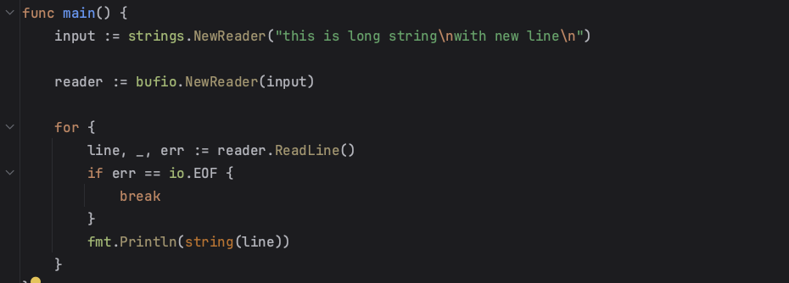
Kode : Reader

Slide 86
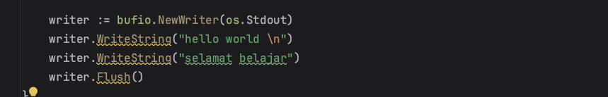
Kode : Writer

Slide 87
File Manipulation

Slide 88
File Management
Di package os, terdapat File Management, namun sengaja ditunda pembahasannya, karena kita harus tahu dulu tentang IO
Saat kita membuat atau membaca file menggunakan Package os, struct File merupakan implementasi dari io.Reader dan io.Writer
Oleh karena itu, kita bisa melakukan baca dan tulis terhadap File tersebut menggunakan Package io / bufio

Slide 89
Open File
Untuk membuat / membaca File, kita bisa menggunakan os.OpenFile(name, flag, permission)
name berisikan nama file, bisa absolute atau relative / local
flag merupakan penanda file, apakah untuk membaca, menulis, dan lain-lain
permission, merupakan permission yang diperlukan ketika membuat file, bisa kita simulasikan disini : https://chmod-calculator.com/

Slide 90
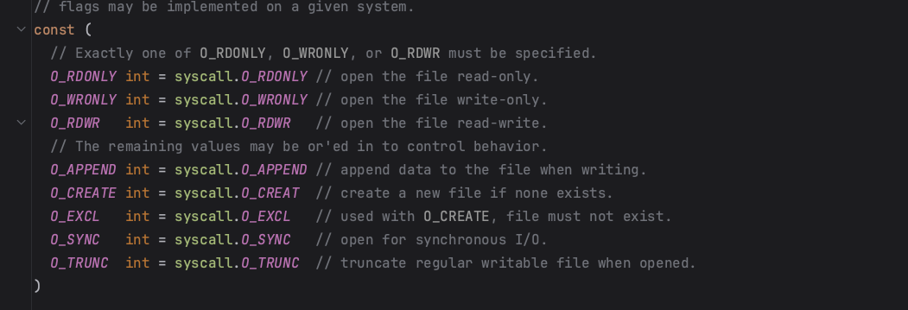
File Flag di Package os

Slide 91
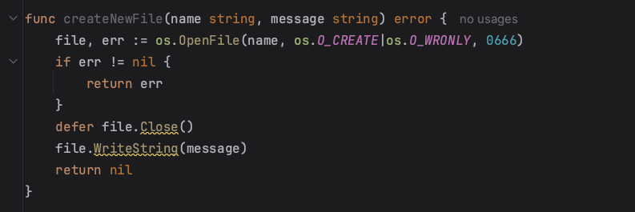
Kode : Membuat File Baru

Slide 92
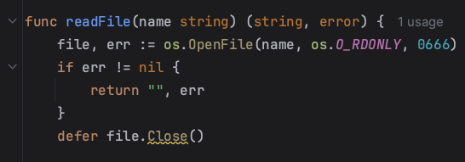
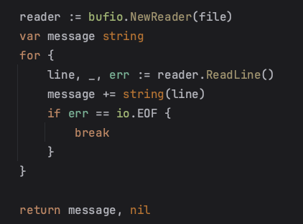
Kode : Membaca File

Slide 93
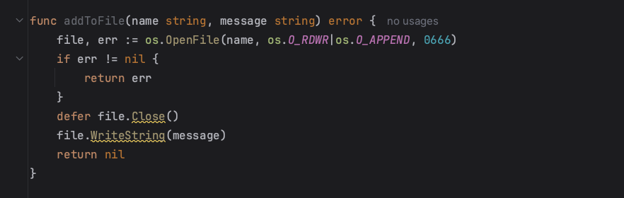
Kode : Membaca dan Menambah ke File

Slide 94
Package Lainnya

Slide 95
Package Lainnya
Sebenernya masih ada beberapa package lainnya yang tidak akan dibahas dikelas ini
Hal ini dikarenakan package tersebut terlalu kompleks jika harus dibahas dalam 1 chapter, oleh karena itu package-package berikut akan dibahas di kelas tersendiri, seperti :
Package Context, Net, Testing, Template, Database, JSON dan Embed

Slide 96
Materi Selanjutnya

Slide 97
Materi Selanjutnya
Go-Lang Modules
Go-Lang Unit Test
Go-Lang Goroutine
Go-Lang Database
Go-Lang Web

